Slide 1
LAZY
实现 & 测试
ZUCC LAZY BONE
SE2019春-G11组
组长：黄寅佐
组员：邓国灏、李帝江

Slide 2
1
程序清单
2
编码规范及走查报告
CONTENTS
3
测试计划及测试用例
4
用户反馈、文档修订
会议记录、绩效评价

Slide 3
项目概述
项目用途：针对“懒人”用户，提供快递代拿代寄、餐饮代买的服务。
项目投资方：SE2019春G11小组
项目需方、用户：杨枨老师、浙江大学城市学院在校学生
项目开发方：SE2019春G11小组

Slide 4
引用文件
1.张海蕃,牟永敏.《软件工程导论》(第六版). 北京:清华大学出版社,2013
本项目遵从以下标准：
GB/T-8567-2006 计算机软件测试文档编制

Slide 5
PART 1
程序清单

Slide 6
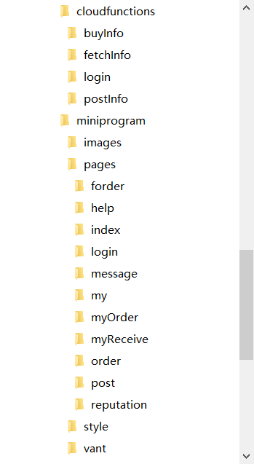
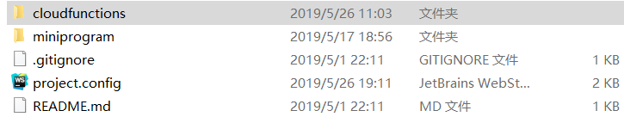
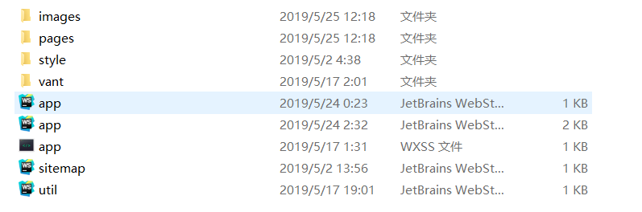
程序清单
本地代码

Slide 7
程序清单
help.js .wxml .wxss .json | 帮忙模块
index.js .wxml .wxss .json | 页面初始数据
login.js .wxml .wxss .json | 授权登陆
my.js .wxml .wxss .json | “我的”页面模块
myInfo.js .wxml .wxss .json | 认证
myOrder.js .wxml .wxss .json | 已下单页面
myReceive.js .wxml .wxss .json | 已结单页面
order.js .wxml .wxss .json | 发布模块
reputation.js .wxml .wxss .json | 订单评分
Style | 样式
cloudfunction | 云函数库

Slide 8
PART 2
编码规范及走查报告

Slide 9

命名规范：
变量定义必须要用var（包括全局）；
多个变量定义用逗号分开，每个另起一行，逗号在最后
函数定义采用function开头定义（待定）
变量命名方式采用驼峰式，例如：nowPageNum
尽量避免使用全局变量，如需要使用，带双下划线前缀，首页字母小写，例如：__cacheList
全局模块、单例变量、公共组件等首写字母大写，例如：PageController
模块内全局变量，带下划线前缀，例如：_cacheList
模块内dom对象，带$符号前缀，例如：$dom
函数形参与内部私有变量，驼峰式就可以，例如：pageIndex
常量采用全大写，用_分割，例如：MAX_PAGE
使用简洁的格式载入 JavaScript 文件 ( type 属性不是必须的)
尽管JavaScript中可以使用中文字符命名，在微信开发工具（版本：0.10.102800）和手机（微信版本：6.3.30）上运行不会报错，但是此处并不建议使用中文命名。

Slide 10
格式规范：
代码注释采用jsdoc方式，需注明代码的依赖
代码缩进采用4个空格方式
操作符前后保留1个空格，例如：1 + 1 = 2;
每行代码结束添加分号
程序块要采用缩进风格编写，缩进的空格以统一的开发工具为准。函数或过程的开始、结构的定义及循环、判断等语句中的代码都要采用缩进风格。
为了便于阅读每行字符建议小于数 80 个，如果一个 JavaScript 语句超过了 80 个字符，建议在 运算符或者逗号后换行；
同功能代码写在一个区域，变量定义统一在顶部

Slide 11
代码规范：
对于超过1次使用的dom或者bom对象，需要用变量缓存起来。例如：
回调中包含另外回调（匿名函数），尽量避免，影响可读性，例如：
多重循环，尽量避免，例如：
禁止直接用onxxx绑定事件，例如：
全局情况下，判断变量是否为存在，例如：

Slide 12
文件规范：
文件名与文件内的模块名保持一致，字母全小写，用-分割，例如：mod-index.js 同页面或者同大模块的文件，放在一个独立文件夹中，例如： index文件夹 |--mod-index.js |--db-index.js wxss文件放head中

Slide 13
关于性能
减少改变dom结构的次数
减少选择器的层数，尽量使用id,或带id的选择器，如使用$("#ul_test li")而不要使用$(".ul_test li")
注意内存回收，特别是将dom节点或dom节点绑定的方法赋值给某个变量，要注意内容回收
使用面向对象开发模式，减少变量污染
减少绑定方法的次数
资源文件载入最小化，如选择合适的图片格式，减少图片大小，对js及css进行压缩等。

Slide 14
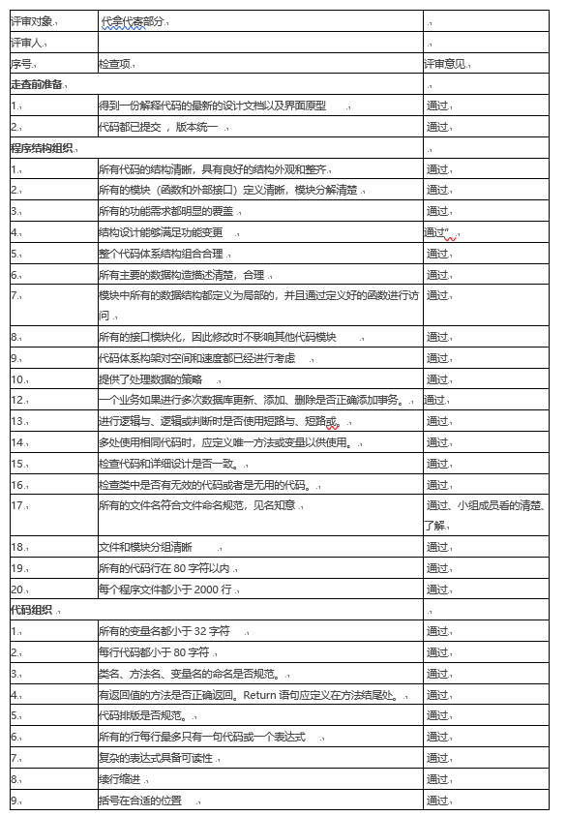
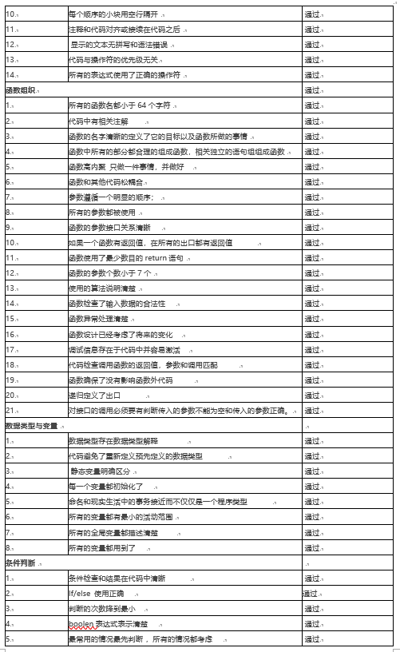
代码走查

Slide 15
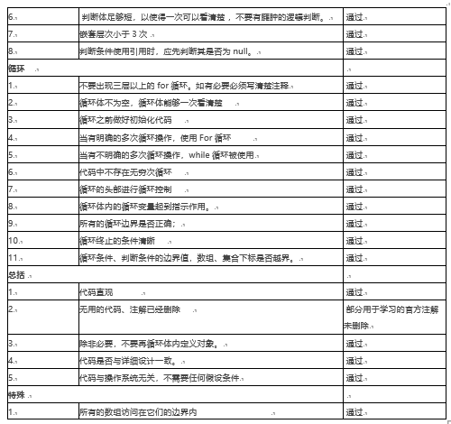
代码走查
本地代码走查报告

Slide 16
PART 3
测试计划及测试用例

Slide 17
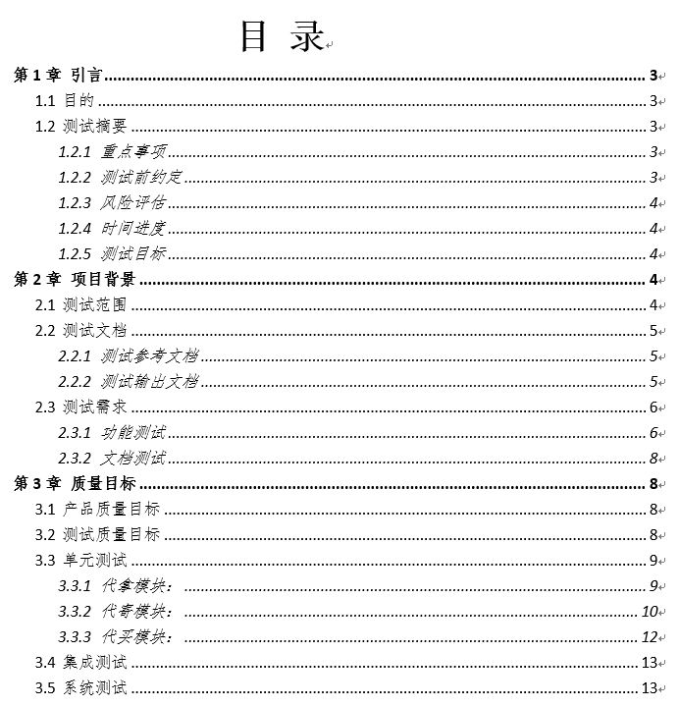
测试计划
本地测试计划

Slide 18
测试摘要
重点事项
1.各模块功能点的实现
2.各模块之间的关系耦合
3.异常处理
4.数据处理以及数据库处理
风险评估
1.输入数据可能会使数据库出现异常
2.测试与开发修改同时进行，会出现数据异常
3.输入数据可能网络无法及时响应
时间进度
测试开始时间：2019-05-20
测试大概结束时间：2019-06-02
测试目标
1.测试计划中所有测试方法和模块已经执行通过；
2.所有的测试案例已经执行过；
3.所有的重要等级为严重/重要的Bug已经解决并由测试验证。

Slide 19
测试范围
本计划涵盖的测试范围，功能测试、集成测试、系统测试。
（1）主要测试的是用户的功能模块。
（2）可能会有些数据的冗余以及重复造成功能的实现出现异常
（3）数据库网络连接异常等可能会影响测试设计、开发或实施。

Slide 20
文档名称 | 文档版本号/标识/日期
《软件工程导论》 | 张海藩，清华大学出版社
《计算机软件文档编制规范》 | GB8567——88
文档 （版本/日期） | 已创建或可用 | 已被接收或已经过复审
项目计划书 | 是√ 否□ | 是√ 否□
可行性分析报告 | 是√ 否□ | 是√ 否□
软件需求规格说明 | 是√ 否□ | 是√ 否□
软件总体设计 | 是√ 否□ | 是√ 否□
软件详细设计 | 是√ 否□ | 是√ 否□
测试计划 | 是√ 否□ | 是□ 否√
测试用例 | 是√ 否□ | 是□ 否√
测试报告 | 是√ 否□ | 是□ 否√
测试分析报告 | 是√ 否□ | 是□ 否√
用户操作手册 | 是√ 否□ | 是□ 否√
测试参考文档

Slide 21
文档说明 | 作者
《测试计划》 | 李帝江
测试用例 | 李帝江
测试输出文档

Slide 22
测试质量目标 | 确认者
测试已实现的产品是否达到设计的要求，包括：各个功能点是否以实现，业务流程是否正确
产品规定的操作和运行稳定
质量目标

Slide 23
测试质量目标 | 确认者
所设计的测试用例覆盖率应达到软件需求的100%
所有的测试案例已经执行过
所有的严重、重要Bug已经解决并由测试验证 | 有一处样式问题暂无法解决
每一部分的测试已经被Test Lead确认完成
发现错误等级为严重、重要、一般的Bug的速率正在下降并接近0
在最后的三天内没有发现错误等级为严重、重要的Bug
量测统计数不能超10%=（问题总数-原问题总数）/问题总数
量测统计，应该无严重BUG，重要问题不能超5%=（总重要问题数-原重要问题数）/问题总数
测试质量目标表

Slide 24
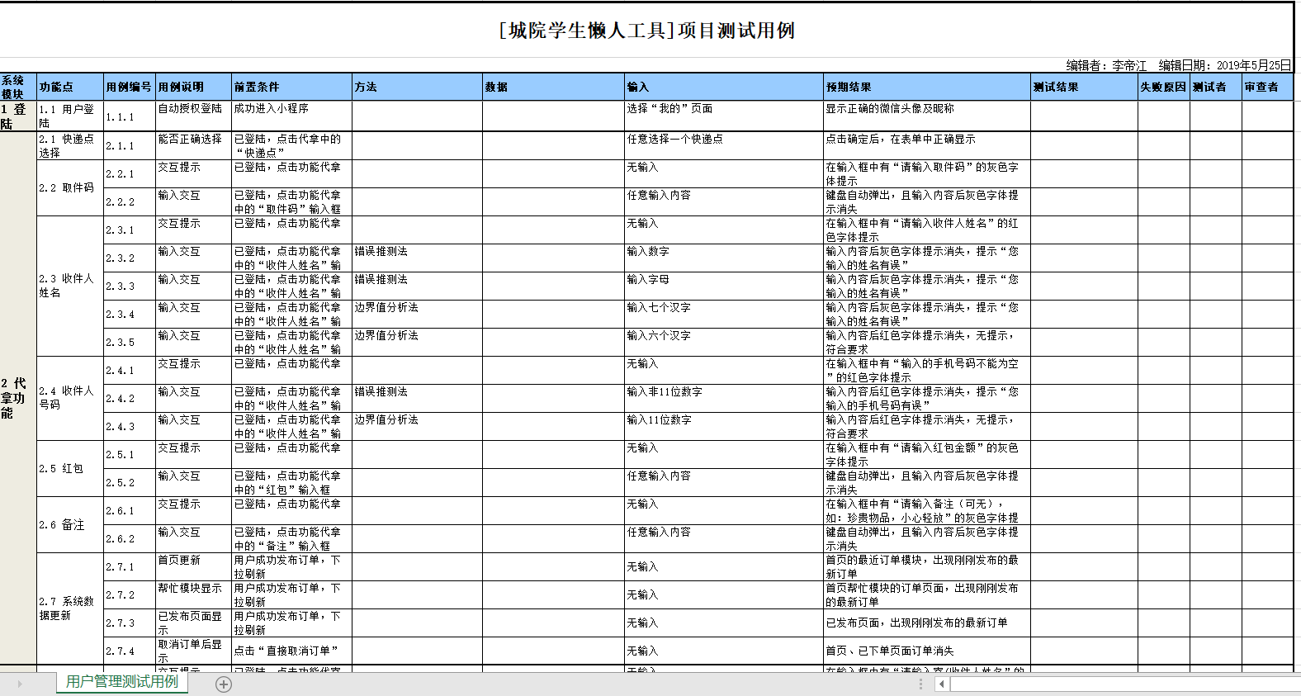
本地测试用例
功能测试用例

Slide 25
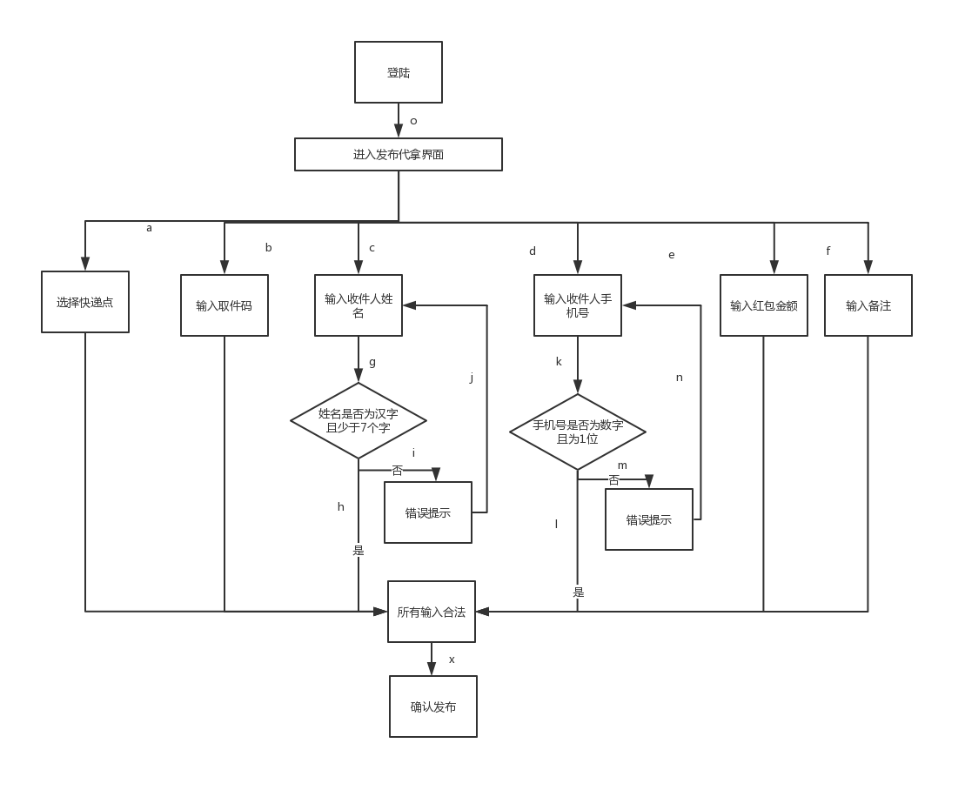
代拿模块
序号 | 输入数据 | 预期输出 | 覆盖路径 | 实际输出 | 测试结果
1 | 姓名输入8个汉字 | 输入的姓名有误 | ocij | “您输入的姓名有误” | 输入不合法
2 | 姓名输入字母 | 输入的姓名有误 | ocij | “您输入的姓名有误” | 输入不合法
3 | 姓名输入数字 | 输入的姓名有误 | ocij | “您输入的姓名有误” | 输入不合法
4 | 手机号输入非11位 | 输入的手机号有误 | Odkmn | “您输入的手机号有误” | 输入不合法
判定覆盖：
判定 | 具体情况
输入8个汉字 | /^[\u4e00-\u9fa5]{2,6}$/.test(name) ！=0
输入字母数字 | /^[\u4e00-\u9fa5]{2,6}$/.test(name) ！=0
条件组合覆盖：
条件组合 | 具体情况 | 结果
输入7个汉字 | /^[\u4e00-\u9fa5]{2,6}$/.test(name) ==0 | 无错误提示
输入7个汉字以下及字母 | /^[\u4e00-\u9fa5]{2,6}$/.test(name) ！=0 | 不合法
输入7个以下汉字及数字 | /^[\u4e00-\u9fa5]{2,6}$/.test(name) ！=0 | 不合法
不输入 | /^[\u4e00-\u9fa5]{2,6}$/.test(name) ！=0 | 不合法
单元测试（白盒）

Slide 26
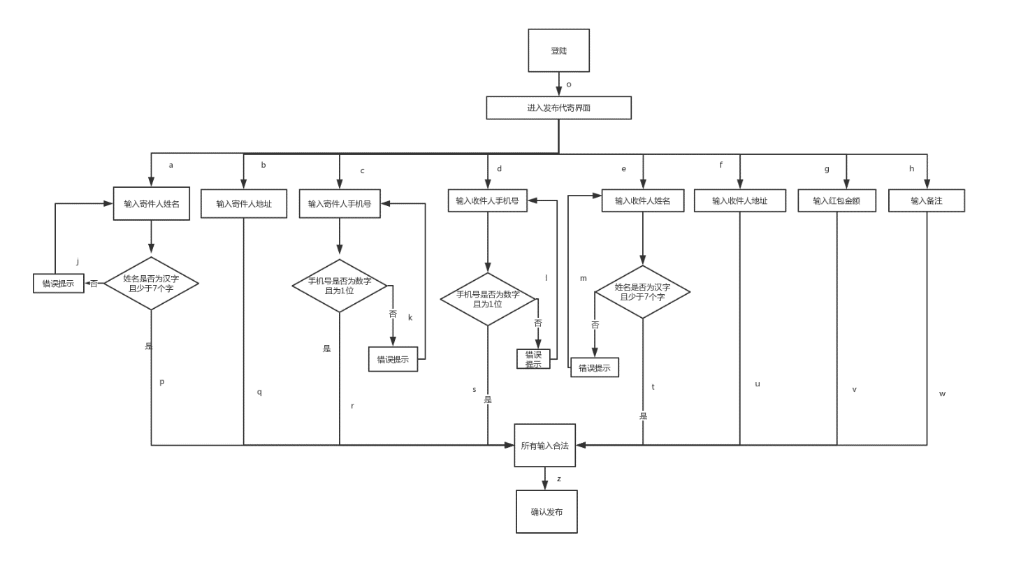
代寄模块
序号 | 输入数据 | 预期输出 | 覆盖路径 | 实际输出 | 测试结果
1 | 姓名输入8个汉字 | 输入的姓名有误 | oaj/oem | “您输入的姓名有误” | 输入不合法
2 | 姓名输入字母 | 输入的姓名有误 | oaj/oem | “您输入的姓名有误” | 输入不合法
3 | 姓名输入数字 | 输入的姓名有误 | oaj/oem | “您输入的姓名有误” | 输入不合法
4 | 手机号输入非11位数字 | 输入的手机号有误 | ock/odl | “您输入的手机号有误” | 输入不合法
判定覆盖：
判定 | 具体情况
姓名输入8个汉字 | /^[\u4e00-\u9fa5]{2,6}$/.test(name) ！=0
姓名输入字母数字 | /^[\u4e00-\u9fa5]{2,6}$/.test(name) ！=0
条件组合覆盖：
条件组合 | 具体情况 | 结果
输入7个汉字 | /^[\u4e00-\u9fa5]{2,6}$/.test(name) ==0 | 无错误提示
输入7个汉字以下及字母 | /^[\u4e00-\u9fa5]{2,6}$/.test(name) ！=0 | 不合法
输入7个以下汉字及数字 | /^[\u4e00-\u9fa5]{2,6}$/.test(name) ！=0 | 不合法
不输入 | /^[\u4e00-\u9fa5]{2,6}$/.test(name) ！=0 | 不合法
单元测试（白盒）

Slide 27
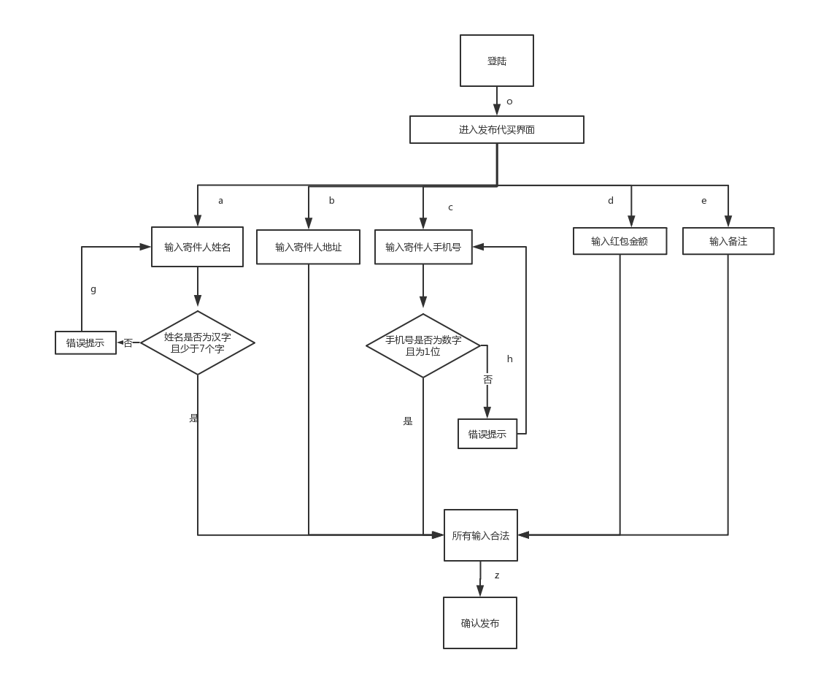
代买模块
序号 | 输入数据 | 预期输出 | 覆盖路径 | 实际输出 | 测试结果
1 | 姓名输入8个汉字 | 输入的姓名有误 | oag | “您输入的姓名有误” | 输入不合法
2 | 姓名输入字母 | 输入的姓名有误 | oag | “您输入的姓名有误” | 输入不合法
3 | 姓名输入数字 | 输入的姓名有误 | oag | “您输入的姓名有误” | 输入不合法
4 | 手机号输入非11位数字 | 输入的手机号有误 | och | “您输入的手机号有误” | 输入不合法
判定覆盖：
判定 | 具体情况
姓名输入8个汉字 | /^[\u4e00-\u9fa5]{2,6}$/.test(name) ！=0
姓名输入字母数字 | /^[\u4e00-\u9fa5]{2,6}$/.test(name) ！=0
条件组合覆盖：
条件组合 | 具体情况 | 结果
输入7个汉字 | /^[\u4e00-\u9fa5]{2,6}$/.test(name) ==0 | 无错误提示
输入7个汉字以下及字母 | /^[\u4e00-\u9fa5]{2,6}$/.test(name) ！=0 | 不合法
输入7个以下汉字及数字 | /^[\u4e00-\u9fa5]{2,6}$/.test(name) ！=0 | 不合法
不输入 | /^[\u4e00-\u9fa5]{2,6}$/.test(name) ！=0 | 不合法
单元测试（白盒）

Slide 28
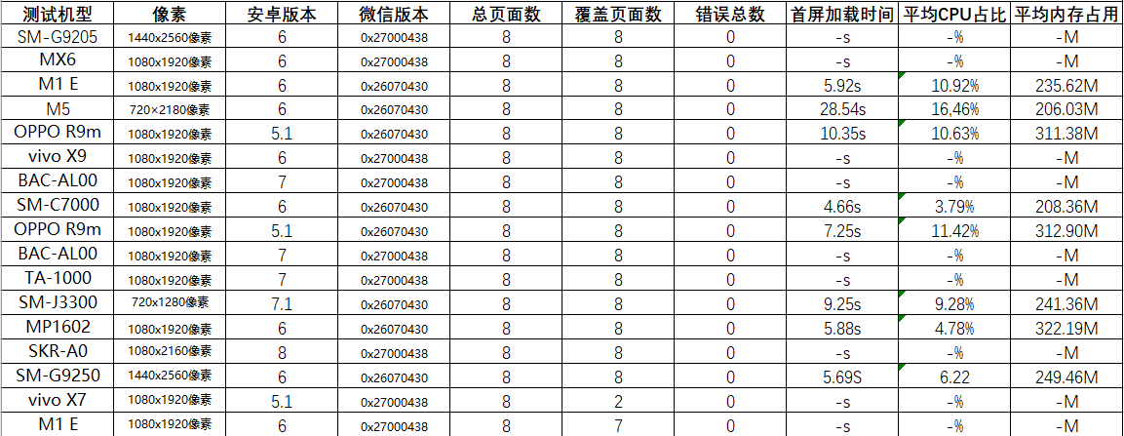
微信开发者工具自动化测试：性能测试
系统测试
系统测试

Slide 29
PART 4
用户反馈、文档修订
会议记录、绩效评价

Slide 30
反馈内容总结
功能性需求：
表单的文本框设计不够精细
下方图标没有区分
有两个按钮因技术原因不够美观
非功能性需求：
需要手动刷新
采纳结果
表单的文本框设计不够精细——足够精致的表单需要合适的边框粗细和圆角度，我们目前没有找到合适的比例；
下方图标没有区分——可以更换，目前只是起到替代作用；
有两个按钮因技术原因不够美观——这个问题我们找了很久的bug也没解决到底问题出在哪里，暂时无法解决；
需要手动刷新——这受限于小程序依赖于微信，但手动刷新数据更新很快，应该不足以造成问题；
用户反馈
用户反馈

Slide 31
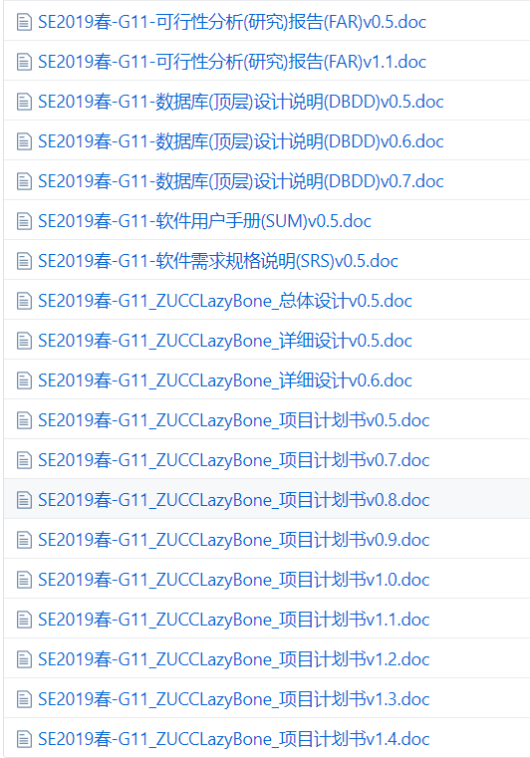
本地文件
文档修订

Slide 32
会议记录

Slide 33
绩效评价

Slide 34
这次项目的感想
1、团队间做好沟通交流的工作，团队间需要互帮互助。
2、对于技术的了解和学习最好先于项目，至少要先于设计实现阶段。
项目总结

Slide 35
LAZY
THANKS
SE2019春-G11

